Slide 1
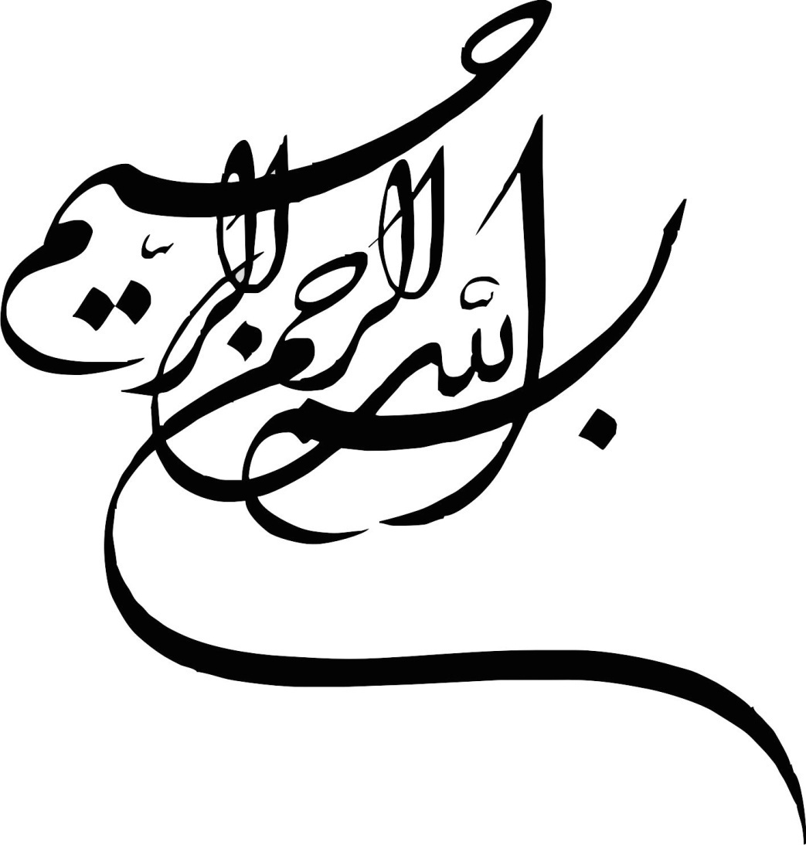

Slide 2
رَبِّ اشْرَحْ لي‏ صَدْری وَ يَسِّرْ لىِ أَمْرِى وَ احْلُلْ عُقْدَةً مِّن لِّسَانىِ يَفْقَهُواْ قَوْلىِ

Slide 3
بررسی حجاب شرعی در عصر پیامبر صلی الله علیه و آله و سلم
حسین سوزنچی

Slide 4
وضعیت حجاب در گذشته
آیا حجاب شرعی زنان به این صورتی که می‌شناسیم در زمان پیامبر ص واجب شده است؟ آیا در میان فقها اختلافی در زمینه حجاب شرعی وجود داشته است؟
وجوب حجاب در محدوده غیر از وجه و کفین و قدمین، از ضروریات اسلام است
(ضروری دین: هرکس به دین می‌نگرد این را مربوط به آن می‌داند.)
غیرمسلمانها هم حجاب را نماد مسلمانی می‌دانند
شیعه و سنی علیرغم اختلافات حتی در بسیاری از احکام عبادی مثل نماز، در وجوب حجاب سر و بدن زن اختلافی نکرده‌اند (همه اختلافات فقط در محدوده جواز یا وجوب پوشش وجه و کفین و قدمین بوده)

Slide 5
سیر کتاب «حجاب شرعی در عصر پیامبر» (ص(
بخش اول: بررسی وضعیت پوشش در جامعه عرب پیش از بعثت
آیا حجاب شرعی به صورتی که همگان فهمیده‌اند، امکان دارد؟
بخش دوم: مناقشه در فهم متعارف آیات قرآن کریم با توجه به گزارش تاریخی!
ارائه معنای جدیدی از تمامی کلمات و آیات
بخش سوم: ایجاد دو قول جدید در فقه با توجه به گزارش تاریخی!
برای تفصیل مراجعه کنید به:
نقد مکتوب و مناظره سوزنچی با ترکاشوند
. کتاب «حجاب‌پژوهی» در 3 جلد (به اهتمام مرکز تحقیقات زن و خانواده)
۳. دو مقاله از دکتر احمد پاکتچی (دکترای زبان‌شناسی تاریخی و دکترای فرق اسلامی) در دایرة‌المعارف بزرگ اسلامی، ج20، ص121-142
الف. حجاب (19 هزار کلمه با استفاده از 136 منبع عربی + 36 منبع لاتین ؛ 511 ارجاع درون‌متنی)
ب. پوشاک در آموزه‌های اسلام (7500 کلمه با استفاده از 116 منبع + 335 ارجاع درون‌متنی)

Slide 6
سیر بحث در بررسی وضعیت پوشش عرب جاهلی
ناتمام بودن ادله مورد ادعا
واقعیات تاریخی که نادیده گرفته شده
مشکل در فهم متون تاریخی
مشکل در استنادات تاریخی
فضاسازی برای همراه کردن مخاطب
فهم متون
تخصصی فقه
رواج برهنگی در یک قوم؟!
آیا در عرب جاهلی برهنگی عادی بوده؟
آیا ممکن است چنین تحریفی ادامه یابد؟
قرآن کریم
گزارش‌های تاریخی
سالم ماندن در نزاع شیعه و سنی
مردم‌شناسان
بیش از 70 کلمه برای لباس
تواتر میدانی
مورخان
شاهراه تجاری
حاکمان عشرت‌طلب
مکه یا مدینه؟

Slide 7
بخش اول: امکان قانون حجاب بررسی وضعیت عرب پیش از اسلام
الف) آیا واقعا چنین است؟
ب) آیا واقعا در جامعه‌ای که حمام و دستشویی رایج نیست و افراد بی‌مبالاتی وجود دارند، قانون حجاب ممکن نیست؟ (هند، جوامع اروپایی)
الف) رواج پدیده برهنگی و دوخته نبودن لباس ها و فقط یک تکه پارچه بودن آنها
ب) وضعیت خانه‌های مکه و عدم رواج دستشویی و حمام در مکه

Slide 8
درباره رواج پدیده برهنگی در یک جامعه بشری
1.تحقیقات مورخان
هیچ قومی در طول تاریخ وجود ندارد که برهنگی کامل در آن رایج باشد. (فقط در قرن بیستم: نچرالیستها)
2.تحقیقات مردم شناسان و جامعه شناسان درباره جوامع بدوی
مالینوفسکی: کتاب غریزه جنسی و سرکوب آن در جوامع ابتدایی
دانیل بیتس: کتاب انسان شناسی فرهنگی
دورکیم: جوامع بدوی با مفهوم تابو شکل گرفتند.
3.آیات قرآن: از آفرینش آدم وحوا مسئله شرم جنسی و لباس مطرح است.

Slide 9
مساله پوشش در داستان آفرینش آدم (جایگاه حیا در انسانیت انسان)
چرا مساله اصلی شیطان درآوردن لباس آدم و حواست، نه خوراندن از آن میوه یا بیرون کردنشان از بهشت؟
سوره اعراف
وَ يا آدَمُ اسْكُنْ أَنْتَ وَ زَوْجُكَ الْجَنَّةَ فَكُلا مِنْ حَيْثُ شِئْتُما وَ لا تَقْرَبا هذِهِ الشَّجَرَةَ فَتَكُونا مِنَ الظَّالِمينَ (19)
فَوَسْوَسَ لَهُمَا الشَّيْطانُ لِيُبْدِيَ لَهُما ما وُورِيَ عَنْهُما مِنْ سَوْآتِهِما وَ قالَ ما نَهاكُما رَبُّكُما ... (20)
فَدَلاَّهُما بِغُرُورٍ فَلَمَّا ذاقَا الشَّجَرَةَ بَدَتْ لَهُما سَوْآتُهُما وَ طَفِقا يَخْصِفانِ عَلَيْهِما مِنْ وَرَقِ الْجَنَّةِ ... (22)
يا بَني‏ آدَمَ قَدْ أَنْزَلْنا عَلَيْكُمْ لِباساً يُواري سَوْآتِكُمْ وَ ريشاً ... (26)
يا بَني‏ آدَمَ لا يَفْتِنَنَّكُمُ الشَّيْطانُ كَما أَخْرَجَ أَبَوَيْكُمْ مِنَ الْجَنَّةِ يَنْزِعُ عَنْهُما لِباسَهُما لِيُرِيَهُما سَوْآتِهِما ... (27)
برای پاسخ سراغ سوره حجر برویم:
وَ إِذْ قالَ رَبُّكَ لِلْمَلائِكَةِ إِنِّي خالِقٌ بَشَراً مِنْ صَلْصالٍ مِنْ حَمَإٍ مَسْنُونٍ (28)
فَإِذا سَوَّيْتُهُ وَ نَفَخْتُ فيهِ مِنْ رُوحي‏ فَقَعُوا لَهُ ساجِدينَ (29)
قالَ يا إِبْليسُ ما لَكَ أَلاَّ تَكُونَ مَعَ السَّاجِدينَ (32) قالَ لَمْ أَكُنْ لِأَسْجُدَ لِبَشَرٍ خَلَقْتَهُ مِنْ صَلْصالٍ مِنْ حَمَإٍ مَسْنُونٍ (33)
چون نزاع شیطان با خدا این بود که آیا انسان چیزی بیش از موجود خاکی زمینی (میمون پیشرفته) است؟!
آیا توجه کرده‌اید که پوشاک در هرم مازلو (نیازهای فیزیولوژیک) نیست!

Slide 10
نقد جزیی: آیا ممکن است عرب جاهلی این چنین بوده باشد؟
اولین گزارش تاریخی از این جامعه (ترتولیان 220م) (مقاله حجاب: دایرة‌المعارف بزرگ اسلامی) (مقاله حجاب حداقلی در عصر جاهلیت و صدر اسلام؛ ویکی فقه)
مقاله پوشش زن جاهلی و امکان حجاب شرعی در عصر پیامبر (محمد عشایری منفرد)
کاربرد 69 کلمه درباره انواع لباس در عرب جاهلی (غیر از کلمات عام مانند ثوب و لباس و ...)
اینها در شاهراه تجاری بوده و مهمترین تجارتشان پارچه بوده؛ نه یک قبیله دورافتاده در جنگل؛ اگر واقعا این طور بود خبرشان در عالم می‌پیچید
حکایت طواف عریان (مقاله برهنگی در حج جاهلی؛ حمید حاج امینی)
نزول حجاب، نه در مکه، بلکه در مدینه رخ داد؛ آن هم نه در زمان فقر و عسرت (تفاوت وضع مسلمانان قبل و بعد از جنگ احزاب)

Slide 11
ادله آقای ترکاشوند و مشکلات آن (1)
مشکلات فهم متون تاریخی (چگونگی فهم لغات و جملات)
الف. مقام وضع: چگونگی استفاده از کتب لغت و شواهد برای رسیدن به معنای یک لغت: خمار، جلباب، ساق، رأس، خلخال، و ...
ب. مقام استعمال. (تناسب حکم و موضوع؛ به قول سوسور؛ جانشینی و همنشینی)
عریان (برهنه صددرصد) ،عورت، پا (انگشت تا بیخ ران، ص74)، رجل برای اعم از مذکر و مونث، و ...
عدم رعایت ساده‌ترین ضوابط فهم متن در علم اصول فقه و سمانتیک
مفهوم مخالف
عدم استقبال زنان مهاجر از روسری (ص720) چون عایشه گفت آفرین بر زنان انصار که با نزول آیه، سرهایشان را پوشاندند!
مطلق و مقید
حکم جلباب مقید است به «وجود ایذاء جنسی» و «هنگام شب» و «مکان‌های خالی دور از محله [= دستشویی رفتن]»؛ نه مطلق و نافذ در «شرایط عادی» «هنگام روز» و «داخل محله» (ص490-491)

Slide 12
آیا واقعا اکثر مردم عریان بوده‌اند؟
طواف برهنگان
احادیث پوشاندن عریان‌ها (پس همه مردم برهنه کامل هستند)
أَنَّ الْعَفِيفَ لَا تَبْدُو لَهُ عَوْرَةٌ وَ إِنْ كَانَ عَارِياً مِنَ الثِّيَابِ، وَ الْفَاجِرَ بَادِي الْعَوْرَةِ وَ إِنْ كَانَ كَاسِياً مِنَ الثِّيَاب‏ (دلجویی از برهنگان: ص32)
حکایت اصحاب صفه (آیا اینها چون خاص بودند اسمشان زیاد برده شده یا چون عموم مردم چنین بودند؟!)
آیا خمار لنگ است و نهی پیامبر (وَضَعَتْ خمَارَهَا في غَيْرِ بَيْتِ زَوْجِهَا) یعنی در خانه دیگران برهنه شدن؟ ص190 و دستور به زنان که با خمار نماز بخوانند یعنی لنگ ببندند؟!
هرجا روایتی درباره لباس کسی هست در ترجمه «تک پارچه» می‌آید! آیا هیچ دلیلی ارائه شده جز فقر؟ آیا همه فقیر بودند؟ آیا فقرا همواره تک‌پارچه می‌پوشند؟
احکام فقهی حداقل واجب در پوشاندن انسان‌ها
انکار رواج خیاطی (به دلیل فقر! و تردید در کلمات مربوط به لباس دوخته‌شده)، و سپس جعلی دانستن دهها روایت درباره دوخته بودن لباسهای پیامبر (ص242-249)
احادیث نهی از نگاه به عورت همجنس تصحیف بوده! و منظور فقط حرمت نگاه به عورت جنس مخالف است!
روایات اضطرار مثلا از امام صادق ع برای فرد عریان، آیا نشان‌دهنده نوع پوشش مردم است؟ (ص817-822)

Slide 13
ادله آقای ترکاشوند و مشکلات آن (2)
مشکلات استنادات تاریخی
اسناد روایات و مناقشه در آن
هرکس نظری خلاف ایشان دارد دروغگوست؛ و هر سند جعلی هم که موافق نظر ایشان باشد معتبر است: (بی‌اطلاعی از جعل احادیث امویان برای تنزل شأن پیامبر (قضای حاجت پیامبر در ملأ عام!) اغراق راویان، و ...)
شواهد ایشان بر برهنگی
طواف حج (آیین یا رویه عادی زندگی )، احادیث پوشاندن عریان‌ها، فقر جامعه، وجود فحشاء در جامعه
مصادیق مورد استناد در سیر گام به گام، مدعای ایشان را اثبات می‌کند یا رد؟!

Slide 14
بخش دوم: در قرآن
روش کار وی: تحریف معانی کلمات و ایجاد معانی جدید برای کلمات
1.خمار= ‌لنگ! استناد به شهید اول
وَ لا يُبْدينَ زينَتَهُنَّ إِلاَّ ما ظَهَرَ مِنْها وَ لْيَضْرِبْنَ بِخُمُرِهِنَّ عَلى‏ جُيُوبِهِنَّ ...وَ لا يَضْرِبْنَ بِأَرْجُلِهِنَّ لِيُعْلَمَ ما يُخْفينَ مِنْ زينَتِهِنَّ
2. تعبیر عورت برای بدن زن توهین به زن است؟
يَسْتَأْذِنُ فَريقٌ مِنْهُمُ النَّبِيَّ يَقُولُونَ إِنَّ بُيُوتَنا عَوْرَةٌ وَ ما هِيَ بِعَوْرَةٍ إِنْ يُريدُونَ إِلاَّ فِرارا (احزاب/۱۳)
لِيَسْتَأْذِنْكُم‏ ... الَّذينَ لَمْ يَبْلُغُوا الْحُلُمَ مِنْكُمْ ثَلاثَ مَرَّاتٍ مِنْ قَبْلِ صَلاةِ الْفَجْرِ وَ حينَ تَضَعُونَ ثِيابَكُمْ مِنَ الظَّهيرَةِ وَ مِنْ بَعْدِ صَلاةِ الْعِشاءِ ثَلاثُ عَوْراتٍ لَكُمْ (نور/۵۸)
3. مومنات
(33) الأحزاب : 59 يا أَيُّهَا النَّبِيُّ قُلْ لِأَزْواجِكَ وَ بَناتِكَ وَ نِساءِ الْمُؤْمِنينَ يُدْنينَ عَلَيْهِنَّ مِنْ جَلاَبِيبِهِنَّ ذلِكَ أَدْنى‏ أَنْ يُعْرَفْنَ فَلا يُؤْذَيْنَ وَ كانَ اللَّهُ غَفُوراً رَحيما
۴. آیات قرآن: از آفرینش آدم وحوا مسئله شرم جنسی و لباس مطرح است.

Slide 15
بخش دوم: حکم حجاب در قرآن، قانون شرع است، یا صرفاً اشاره به یک قانون عرفی
(تفصیل مطلب در مقاله بررسی نظر دکتر کدیور درباره حجاب شرعی)
1) قرآن کریم
وَ قُلْ لِلْمُؤْمِناتِ يَغْضُضْنَ مِنْ أَبْصارِهِنَّ وَ يَحْفَظْنَ فُرُوجَهُنَّ وَ لا يُبْدينَ زينَتَهُنَّ إِلاَّ ما ظَهَرَ مِنْها وَ لْيَضْرِبْنَ بِخُمُرِهِنَّ عَلى‏ جُيُوبِهِنَّ وَ لا يُبْدينَ زينَتَهُنَّ إِلاَّ لِبُعُولَتِهِنَّ أَوْ آبائِهِنَّ أَوْ آباءِ بُعُولَتِهِنَّ أَوْ أَبْنائِهِنَّ أَوْ أَبْناءِ بُعُولَتِهِنَّ أَوْ إِخْوانِهِنَّ أَوْ بَني‏ إِخْوانِهِنَّ أَوْ بَني‏ أَخَواتِهِنَّ أَوْ نِسائِهِنَّ أَوْ ما مَلَكَتْ أَيْمانُهُنَّ أَوِ التَّابِعينَ غَيْرِ أُولِي الْإِرْبَةِ مِنَ الرِّجالِ أَوِ الطِّفْلِ الَّذينَ لَمْ يَظْهَرُوا عَلى‏ عَوْراتِ النِّساءِ وَ لا يَضْرِبْنَ بِأَرْجُلِهِنَّ لِيُعْلَمَ ما يُخْفينَ مِنْ زينَتِهِنَّ وَ تُوبُوا إِلَى اللَّهِ جَميعاً أَيُّهَا الْمُؤْمِنُونَ لَعَلَّكُمْ تُفْلِحُون‏‏ (نور/31)
1. افراد معینی را در مساله حجاب استثناء می‌کند، در حالی که عرف جوامع در این زمینه متفاوت است؛ نه در عرف جاهلی، لزوما این افراد بود؛ نه امروزه.
2. شأن نزول و تحول رفتاری مسلمانان در پی نزول آیه.
3. خطاب قرار دادن «مومنات»، اینکه از مخاطبان طلب توبه می‌کند، وعده فلاح می‌دهد،
4.وجود امر و نهی‌ها در ریزه‌کاری‌ها مانند «لا يَضْرِبْنَ ...»، (اگر در مقام بیان عرف بود، به جای آن، باید مثلا به الگوگیری از زنان مومن اشاره کند)
2) سنت
کثرت احادیث معصومین ع (و به تَبَعِ آن: فتواهای فقهای شیعه و سنی)، درباره ریزه‌کاری‌های محدوده حجاب در موقعیت‌های مختلف (در ادامه)

Slide 16
ادله آقای ترکاشوند و مشکلات آن (3)
فضاسازی‌های ناخودآگاه برای همراه کردن مخاطب
نحوه معرفی یک واقعه و تکرار آن (گزیده جهت‌داری از مطالب، مرتب تکرار می‌شود)
در چند بخش کتاب هر بار حدود 30-40 صفحه از مطالب ابتدایی تکرار شده
نحوه تکرار حکایت دروغین برهنگی پیامبر ص (ص26-29 و ص229)
دست کم 32 بار تکرار طواف عریان ضباعه، با توضیحی نادرست (در فاصله صفحات 126-156، 24 بار این شعر آمده:)
(اليوم بيدو بعضه أو كله/ فما بدا منه فلا أحله؛ آیا همین شعر نشان نمی‌دهد که امری عادی نبوده؟)
تقطیع و دوباره چسباندن احادیث و مستندات برای القای تغییر یا تغلیظ معنا
سخن مرحوم مجلسی و دیگران درباره اشتمال صماء ص60
تقطیع احادیث برهنگی در طواف برای تغلیظ آن: ص103
آیا شهید مطهری گفته که کسی از فقها به آیه جلباب استناد نکرده؟ ص513
محدوده لازم‌الاستار کنیز در تفسیر قرطبی ص515
عبارات مرحوم مجلسی درباره «الخلاء» ص217
وقایع خاص به عنوان وقایع رایج
زنی که برهنه خدمت پیامبر آمد ص
احکام اضطرار (نماز کسی که از آب بیرون می‌آید و لباسش را دزدیده‌اند، ص817-821)
تفسیر قرآن با تورات در سه جا به تفصیل برای تحریف داستان آدم و حوا و توهین به ساحت پیامبران
مثلا صفحه 615 (در کتاب حداقل 11 استناد وجود دارد)

Slide 17
بخش سوم: ایجاد اقوال فقهی جدید در قدما!
آیا واقعا سه قول در میان قدما وجود داشته است؟!
۱) قول رایج (وجه و کفین؛ و برخی جواز قدمین)
۲) حجاب زن فقط در حد عورتین و کاملا مشابه مرد! (تهمت به ابن‌‌جنید)
پاسخ تفصیلی در: مقاله «بررسی رأی ابن جنید درباره محدوده حجاب و پوشش شرعی زن مسلمان» سوزنچی، فصلنامه فقه و حقوق خانواده (زیر چاپ)
۳) فقط پوشاندن تنه، ران و بازو؛ و استحباب بقیه! (تهمت به مقدس اردبیلی، فیض کاشانی و ملا احمد نراقی)
پاسخ تفصیلی در: مقاله «بررسی نظر دکتر کديور درباره حجاب شرعی» ‌سوزنچی

Slide 18
ادله آقای ترکاشوند و مشکلات آن (4)
فهم متون تخصصی فقهی
الف) مبنای فقهی یک عالم را نمی‌توان ضابطه‌ای برای فهم عالم دیگر که با آن مبنا مخالف است، دانست.
اینکه اغلب متاخران ستر صلوتی و ستر نامحرم را یکی می‌دانند، نمی‌تواند ضابطه شود در مورد دیگرانی که تصریح کرده‌اند بین این دو فرق است.
توضیح آنتروپولوژیک مفهوم پوشش
دلالت پوشیده محور: مقصود اصلی پوشاندن است (ستر نامحرم)
دلالت پوشاننده محور: مقصود اصلی ابزار پوشش است (ستر صلوتی)
توضیح بیشتر
ب) رد یک دلیل، لزوما رد مدعا و فتوا به خلاف نیست.
ج) ادبیات تخصصی هر رشته علمی
کلمات الظاهر، الاقوی، الاصح، و ... چه معنایی دارند؟
کلمه «عورت» در ادبیات فقها چه معنایی دارد؟ (ص828-831)
د) نحوه تقنین:
استثنائات، مثال نقض هستند؟ یا قانون برآیند کسر و انکسار مصالح و مفاسد است؟

Slide 19
انواع دلالت‌های آنتروپولوژیک (مردم‌شناختی) پوشش
الف. دلالت پوشيده‌محور:
پوشاندن موضوع برای جلوگیری از رؤيت، بدون آنکه ابزار پوشاننده موضوعيت داشته باشد.
الف.۱. چون بايد از چشمان مخاطبان پنهان بماند.
الف.۲. چون شخص از ديده‌شدن آن موضوع توسط ديگران شرم دارد، ولو ديگران دربارۀ آنچه پوشيده شده‌، آگاهی دارند، يا برایشان قابل حدس زدن است.
ب. دلالت پوشاننده‌محور:
ابزار پوشاننده خود به مثابۀ يک دال عمل می‌کند و عدم رؤيت چيزی موضوعيت ندارد.
ب.۱. ناشی از يک قرارداد اجتماعی و متکی بريک دلالت نمادين (پوشش خاص بر سر در نماز يهودیان)
ب.۲. به عنوان يک نشان‌گذار برای جداسازی يک موضوع نشاندار از موضوع بی نشان (پوشش زنان اشرافی)
ج. دلالت دیالوگی ميان پوشاننده و پوشيده (برداشتن روسری از زن در طلاق رجعی)
منبع: تاریخ و تحول حجاب (احمد پاکتچی)

Slide 20
دلالت‌های آنتروپولوژیک (مردم‌شناختی) پوشش
دلالت‌های پوشش
پوشیده ‌‌محور
جلوگیری از اطلاع
حفاظت کردن
پوشاننده محور
ابراز یک نماد خاص
اقدام فرهنگی
زیبا نمودن
جداسازی موضوع نشان‌دار و بی‌نشان
در طبیعت: تقیکم الحر
در جامعه
جنگ: تقیکم باسکم
آسیب‌های معنوی: یعرفن فلایوذین
حیا (یواری سواتکم/ ثلاث عورات لکم)
احترام گذاشتن: مجلس رسمی
فخرفروشی
دیالوگ پوشاندن و ابزار: (حجاب امروز: نماد مسلمانی زن)

Slide 21
از نظر ایشان چرا چنین تحریف عظیمی رخ داده
احكام كتب مقدس پيشين
ناديده گرفتن شأن نزول وحي يا واقعيات عصر پيامبر
داستان ستر عورة آدم و حوا
روايت عورة المؤمن علي المؤمن حرام
روايت المرءة عورة (عورة شمردن زنان)
تفسير إلا ماظهرمنها به صرف وجه و كفيّن
تصور پرده نشيني زنان پيامبر و حضرت فاطمه
احاديث نهي از نگاه
احاديث نهي از ورود به حمام
احاديث نهي از طواف عريان
احاديث نهي از خلوت
پيدايش روسري (آيه جلباب)
تبديل حجاب عرفي و اعتباري به حجاب شرعي
خارج ساختن زنان از خطاب هاي مطلق
افزايش حساسيتهاي فقهي به موازات افزايش و بهبود پوشاك
دگرگوني معناي واژه ها و عبارات
شخصیت عمر بن خطاب
آیا کار فرهنگی‌ای که پیامبر در 23 سال نتوانست انجام دهد عمر با خشونت در 5 سال انجام داد و همه مردم و شیعیان و خلفای عشرت‌طلب بعدی با او همراهی کردند؟
گره زدن تدين، اخلاق و حياء به پوشش و حجاب
چه کسی این گره را زد و چرا؟ آیا صدها روایت و هزاران حکایت جعل شد و آیا همه مردم و اصحاب پیامبر و امامان شیعه این گره زدن ناروا را می‌دیدند و کسی چیزی نمی‌گفت؟
آیا گزاره اول شما (احکام کتاب مقدس) رد این مدعای شما نیست؟
آیا واقعا حیا ربطی به پوشش ندارد و اگر کسی بدون هرگونه پوششی بیرون بیاید، بی‌حیا نیست؟
از منظر فهم متون
از منظر وقایع اجتماعی

Slide 22
آیا ممکن است چنین تحریفی 1400 سال ادامه یابد؟
تواتر یک واقعه در بستر نزاع‌های فقهی شدید شیعه وسنی
چرا فقها می‌گویند اصل حجاب زن (در حد کل بدن منهای وجه و کفین و قدمین) از ضروریات دین است
(مثل اصل نماز و روزه)
نادیده گرفتن ابواب متعدد مرتبط در شیعه و سنی، و هزاران شواهد میدانی که خودش آورده!
دیدن همسر؛ دیدن موی زن در خواستگاری، حرمت نگاه، پوشش کنیز و اهل کتاب و دیوانه و ...، پوشش در برابر غلام، احکام خصی، استثنائات مریض، پوشش و نظر پسر نابالغ و دختر نابالغ، خضاب، قنازع و قصص، قرامل (موی مصنوعی)، الثیاب الرقائق و ...
میل خلفا عشرت طلب اموی و عباسی و جوامع بعدی به این بود که باشد یا نباشد؟
وجود سیره مستمره‌ای که خلاف دلخواه حاکمان عشرت‌طلب و بسیاری از عوام بوده است

Slide 23
آیا این بهترین تحقیق در این زمینه است و تحقیق جامع‌تری وجود ندارد؟
علاوه بر عدم اعتبار اغلب استدلالهای تاریخی و تمام استدلالهای زبان‌شناختی
زیاد کردن حجم با:
تکرار مکررات (توضیح در «فضاسازی‌...»)
پرداختن به بحثهای غیرمرتبط و القای ارتباط (مثلا ص392-420: خذوا زینتکم ... ربطی به حجاب شرعی ندارد!)
آوردن فیش‌های اصلی در متن (دکتر آذرتاش آذرنوش: این کار نباید بیش از 70 صفحه می‌شد)
آیا تحقیق دیگری انجام نشده؟
احمد پاکتچی (دکترای زبان‌شناسی تاریخی و دکترای فرق اسلامی) در دایرة‌المعارف بزرگ اسلامی، ج20، ص121-142
الف. حجاب (19 هزار کلمه با استفاده از 136 منبع عربی + 36 منبع لاتین ؛ 511 ارجاع درون‌متنی)
https://cgie.org.ir/fa/publication/entryview/5932
ب. پوشاک در آموزه‌های اسلام (7500 کلمه با استفاده از 116 منبع + 335 ارجاع درون‌متنی)
https://www.cgie.org.ir/fa/publication/entryview/3999
محمد عشایری منفرد (سطح 4 حوزه و استاد سطوح عالی در حوزه) در فصلنامه مطالعات جنسیت و خانواده، سال2، ش1.
مقاله پوشش زن جاهلی و امکان حجاب شرعی در عصر پیامبر (61 منبع و 141 ارجاع درون‌متنی)
http://www.jgfs.ir/article_14980.html

Slide 24
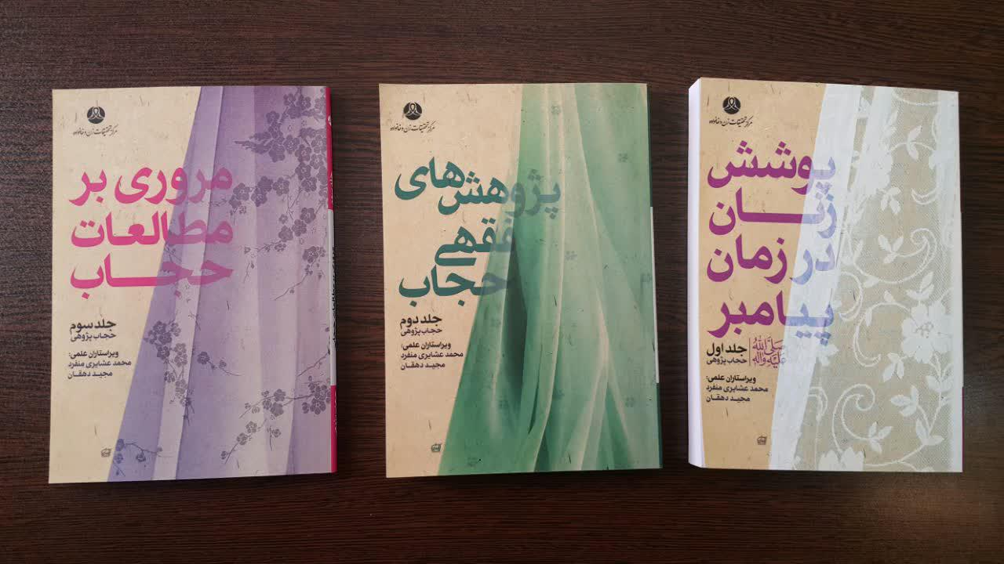
حجاب‌پژوهی 1. پوشش در زمان پیامبر 2. پژوهش‌های فقهی حجاب 3. مروری بر مطالعات حجاب ویراستار علمی: محمد عشایری منفرد

Slide 25
سیر بحث در بررسی وضعیت پوشش عرب جاهلی
ناتمام بودن ادله مورد ادعا
واقعیات تاریخی که نادیده گرفته شده
مشکل در فهم متون تاریخی
مشکل در استنادات تاریخی
فضاسازی برای همراه کردن مخاطب
فهم متون
تخصصی فقه
رواج برهنگی در یک قوم؟!
آیا در عرب جاهلی برهنگی عادی بوده؟
آیا ممکن است چنین تحریفی ادامه یابد؟
قرآن کریم
گزارش‌های تاریخی
سالم ماندن در نزاع شیعه و سنی
مردم‌شناسان
بیش از 70 کلمه برای لباس
تواتر میدانی
مورخان
شاهراه تجاری
حاکمان عشرت‌طلب
مکه یا مدینه؟

Slide 26
هشداری به خود و دیگران
آیا با محکمات باید متشابهات را تفسیر کرد یا بالعکس؟!
هُوَ الَّذي أَنْزَلَ عَلَيْكَ الْكِتابَ مِنْهُ آياتٌ مُحْكَماتٌ هُنَّ أُمُّ الْكِتابِ وَ أُخَرُ مُتَشابِهات‏ َأَمَّا الَّذينَ في‏ قُلُوبِهِمْ زَيْغٌ فَيَتَّبِعُونَ ما تَشابَهَ مِنْهُ ابْتِغاءَ الْفِتْنَةِ وَ ابْتِغاءَ تَأْويلِه‏ (آل‌عمران/7)
مبادا از نظر خودمان خوب تحقیق کنیم اما ...
قُلْ هَلْ نُنَبِّئُكُمْ بِالْأَخْسَرينَ أَعْمالاً ؛ الَّذينَ ضَلَّ سَعْيُهُمْ فِي الْحَياةِ الدُّنْيا وَ هُمْ يَحْسَبُونَ أَنَّهُمْ يُحْسِنُونَ صُنْعاً (کهف/103-104)

Slide 27
و آخر دعوانا ان الحمد لله رب العالمین

